Slide 1
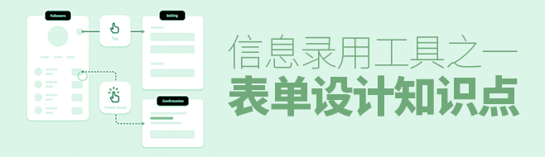

Slide 2
表单的构成

Slide 3
表单构成
常见表单是由多个列表项构成的。而每一个列表项都有最基本的标签（标题）和输入框。顾名思义，标签是用来告诉用户这个列表项是什么；输入框是供用户输入用的。
标签根据所处的位置可以分为左标签，顶部标签和行内标签。

Slide 4
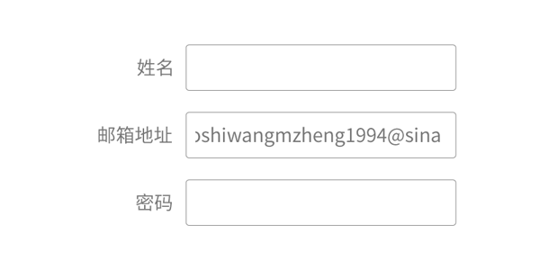
01.左标签
左标签目前来说是最常见的一种标签样式，但是这并不意味着我们可以无所顾虑的去使用。以手机端为例，手机端屏幕尺寸有限，左标签会占据屏幕较大的空间，那么右边的输入框就可能无法展示完整的信息。
例如，如果你的邮箱地址过长就会造成信息的不完全展示，这对用户体验来说是致命的。因为用户一旦输入的信息很长，他们在确认提交之前肯定会对所输入的内容进行审核确认，如果连完整的内容都无法获知，用户根本不会进行下一步操作，这就造成来操作流程的中断。所以我们在使用左标签的时候一定要考虑输入内容的长短

Slide 5
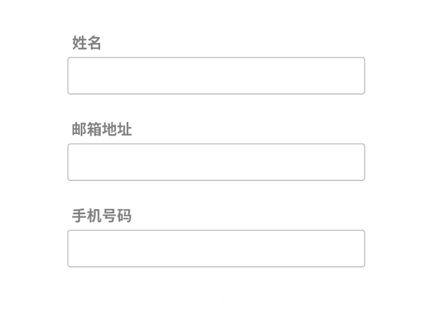
顶部标签
顶部标签就是指标签位于输入框上方，这样输入框就可以独占整个页面，信息可以得到更完全的展示。与左标签相比，顶部标签可以给输入框腾出足够的空间。
但是这种的布局方式也有自身的缺点，那就是之前一屏就可以展示的内容，用户现在需要滚屏才可以看完。

Slide 6
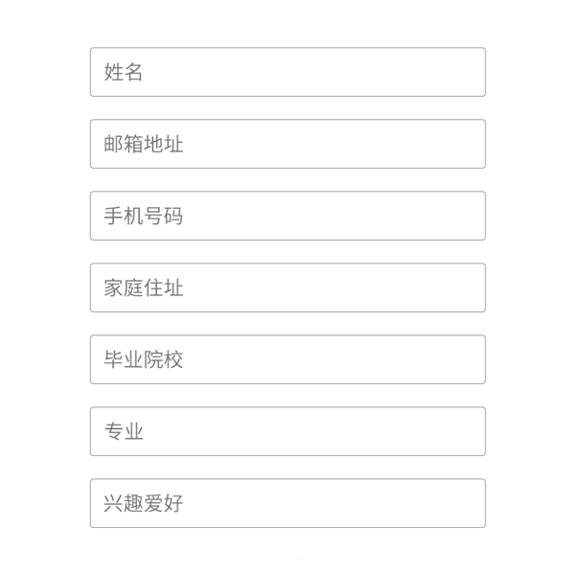
行内标签
行内标签的样式看起来很适合手机端的表单设计，因为它可以极大的节省页面空间。
但是一旦用户点击切换到输入状态以后，用户就会看不到这些标签了。如果同一页面中表单项目很多（超过5个），用户填写过程中可能会忘记之前的填写的项目是什么。此外列表项过多，用户在填写的时候中很容易出现串行，把家庭住址填到毕业院校也是可能出现的情况。更严重的是，用户因为无法看到标签，这类的错误是无法检查出来的。

Slide 7
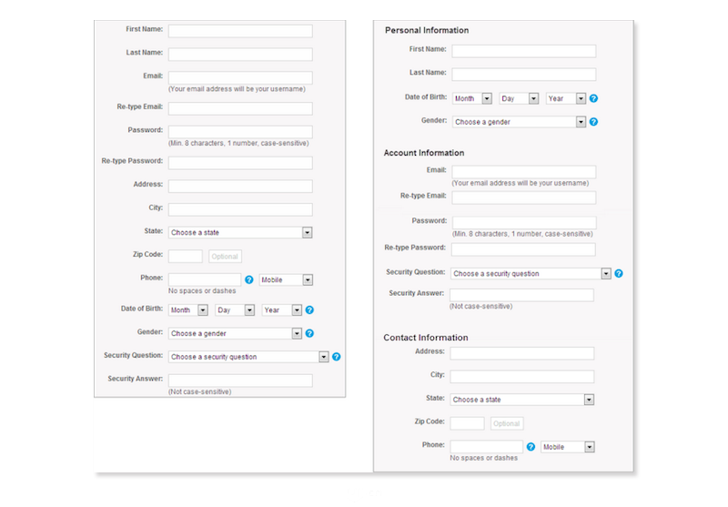
行内标签
当表单项目过多时我们要进行整合分组来提升内容的可读性。下图中右表格将15个字段分成3组。同样数量的内容，但用户的印象却大不相同。

Slide 8
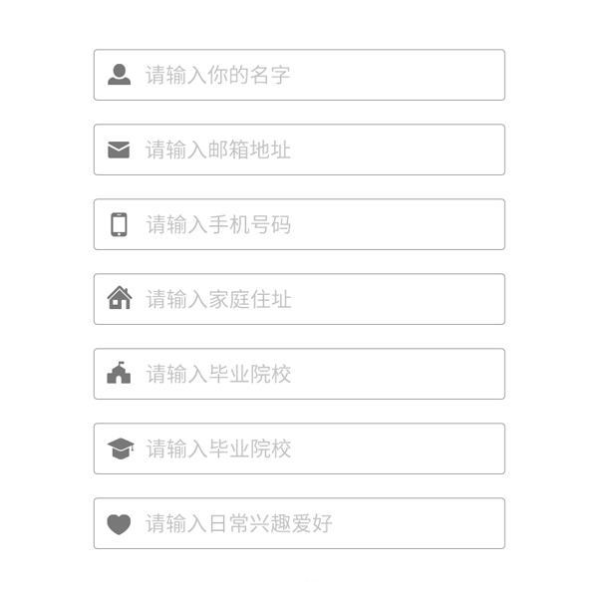
行内标签
为了解决这个问题，我们可以在行内标签前加一个图标来标识这个列表项，图标所占据的空间不会太大，而且会增加页面的美观性。

Slide 9
提升用户信息录入效率

Slide 10
提升用户信息录入效率
好的用户体验应该尽可能的简化操作步骤，传统的手动输入模式费时费力，对用户来说不是一种友好的体验。我们应该思考如何给用户减负。
控件的应用可以很好的帮助用户进行信息的快速录入。一般来说，表单中的控件一般有下拉列表，switch开关，单选按钮，多选按钮，滑块等。

Slide 11
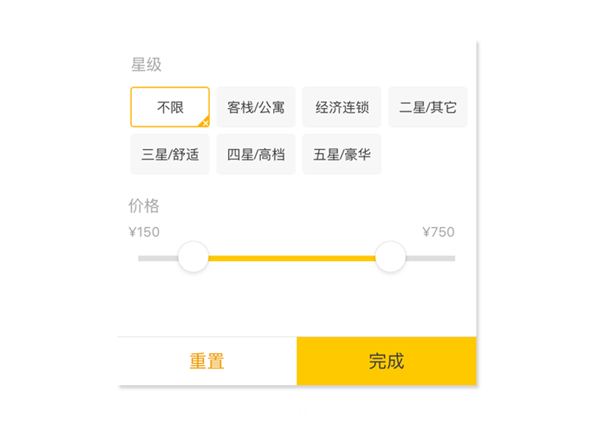
1. 滑块
这里我们主要来说经常被忽视的滑块，滑块适用于精确度不是很高的数据录入，例如你要去预定一个房间，其中需要你输入你所期望的最低价格和最高价格。这个时候我们可以使用滑块来代替传统的手动打字输入，我们都知道滑块无法做到对信息的精确录入，所以在这里滑块默认最小单位是50，你如果要求最低180，最高720这里是无法实现的。
控件的使用的确可以极大提升了用户的录入效率，但是用户毕竟还是需要自己去「输入」。其实我们也可以给用户提供一些默认值，和自动完成让用户连输入这一步都免了。

Slide 12
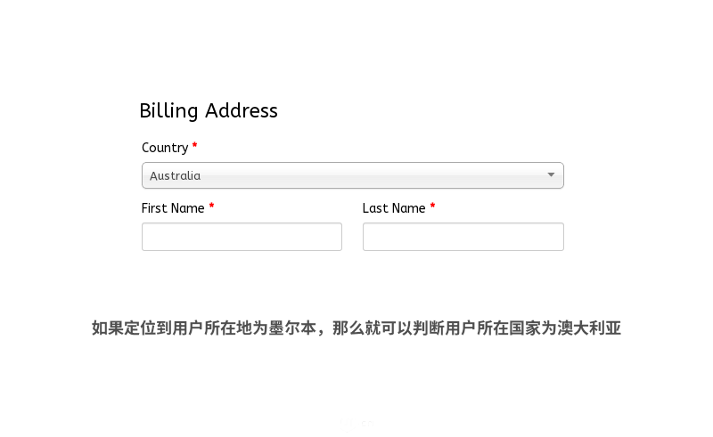
2. 默认值
如果你确定对用户足够的了解，在用户进行信息录入的时候我们可以提供合理的默认值。因为对于用户来说，填写信息永远都不是一件有趣的事情，合理的默认值可以节省用户的操作时间。

Slide 13
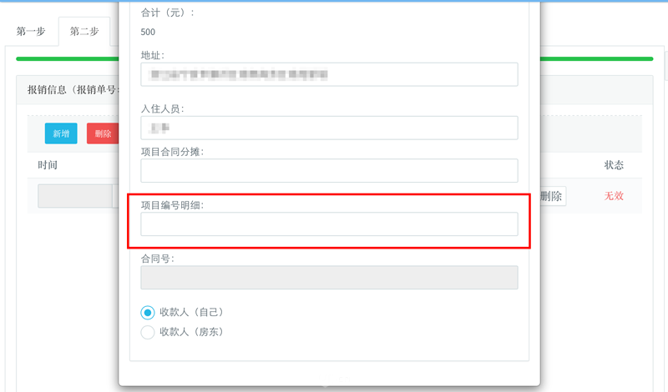
2. 默认值
接下来说一个反面案例。
这是我们公司的报销表单，其中有一项是项目号，这里系统没有给提供默认值。其实系统可以根据你所在的项目组回显出项目编号，但是这里并没有。这在我看来是非常反人类的，因为项目号是一串汉字和数字组合，一般我们很少会记。我们遇到这种情况一般是返回上一步，查看项目编号，拿手机拍下项目编号再回来填写，费时费力。

Slide 14
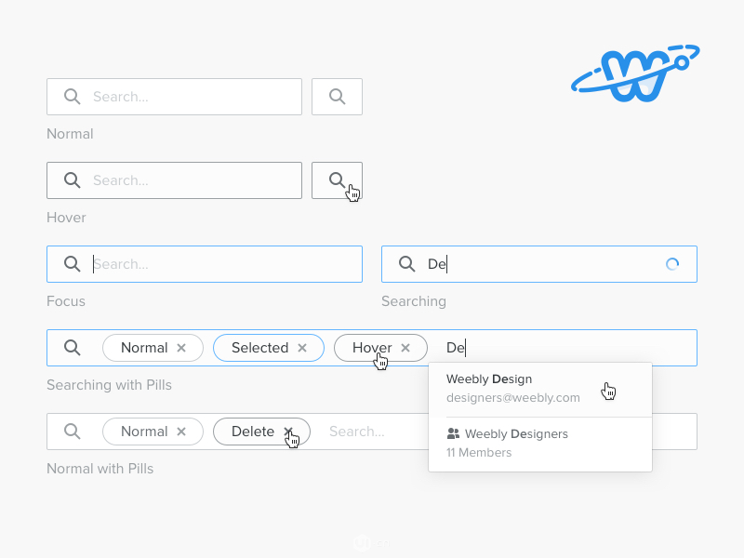
3. 自动完成
自动完成功能也可以来降低用户的操作负担。当用户在文本框里输入时，系统猜测可能的答案，显示可选列表。

Slide 15
用户也会犯错

Slide 16
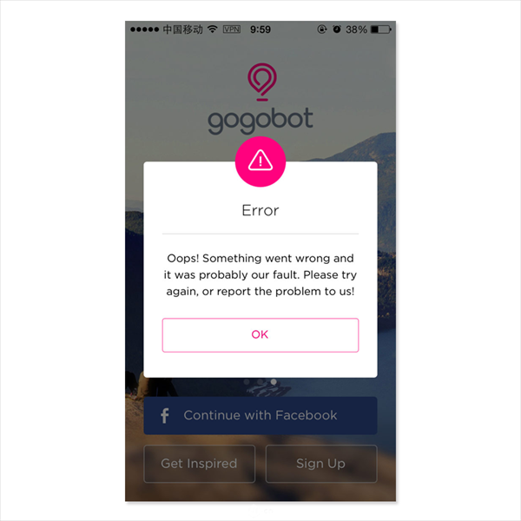
用户也会犯错
理想状态下，用户填写完表单，然后点击提交按钮，系统显示提交成功。但是现实情况却是我们在填写过程中经常会发生错误，那么如何给用户报告错误是需要我们仔细研究的。

Slide 17
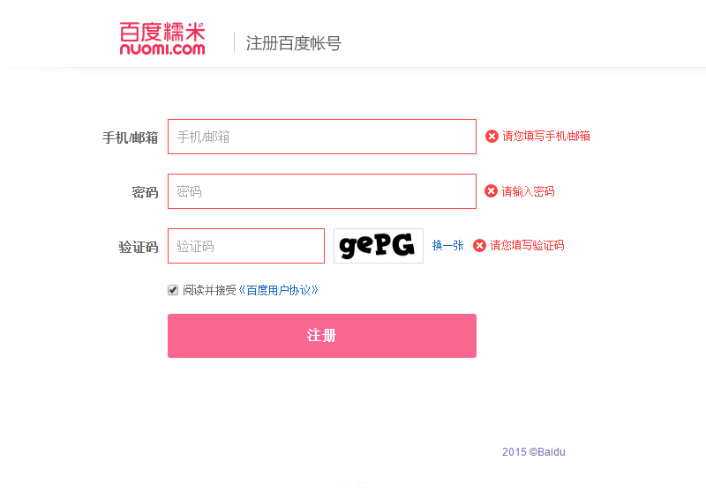
用户也会犯错
目前来说，我们经常看到的一个报错提示的样式是弹出框。在我看来，弹出框并不是一个好的选择。因为用户如果要进行修改，就必须关闭弹出框，那么错误信息用户就看不到了。如果用户错误的项目比较多，那么用户就需要花一定的时间去记住这些错误，然后再来改，这会增加用户的记忆负担。
所以在我看来，逐行报错比笼统的使用弹出框给用户报错要友好的多。而且错误提示就位于你填写错误项目的旁边，用户一眼就能明白哪里错误了，不用费力去找。 此外逐行报错会一直出现直到用户修改完成，用户可以进行有针对性的修改。

Slide 18
用户也会犯错
逐行报错缺点就是移动端受限于屏幕尺寸，错误原因不一定可以得到充分的展示。
以上说的是表单设计中如何给用户错误提示，当然与其亡羊补牢，我们不如尝试着来帮助用户来避免犯错
表单录入用户经常发生错误的地方就是输入格式，以日期为例。不同的地区对于日期录入的格式也不一样，2017-08-15、08.15.2017、08-15-2017等等。目前来说一些表单实现了容错模式，允许用户输入不同格式或者不同类型的数字。这也降低了用户犯错的几率。

Slide 19
总结

Slide 20
总结
表单是主要的信息录入工具之一，也是一款产品用户体验的重中之重。不存在完美且百搭的表单样式，不同的产品在进行表单设计时有不同的出发点和思路。以上就是我的一些总结，希望这篇文章可以给你带来帮助。

